Slide 1
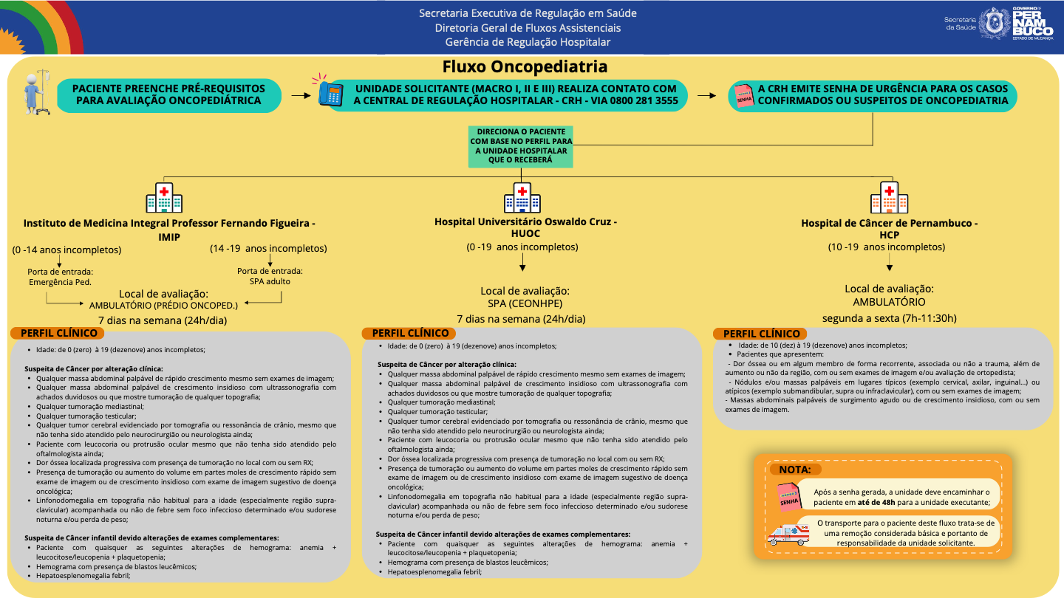
IMPLANTAÇÃO DO FLUXO ESTADUAL DE REGULAÇÃO DO ACESSO À ONCOPEDIATRIA NO ESTADO DE PERNAMBUCO
Carolina Fonseca Reis de Souza¹*, Larissa Morélia Sá Vieira Macêdo¹, Mariana Farias Gomes ¹, Luana Ketlen Cavalcanti de Lima Felix ¹, Nathália Soares de Souza ², Glívia Maria Barros Delmondes ¹, Bruna Rafaela Dornelas de Andrade Lima Monteiro¹, Adriana Lins de Morais ¹.
¹Secretaria de Saúde de Pernambuco (SES-PE), Recife, Pernambuco. ²Universidade de Pernambuco (UPE), Recife, Pernambuco.
*Carolina Fonseca Reis de Souza: carolreissouza@hotmail.com
OBJETO DA EXPERIÊNCIA
OBJETIVOS
Implantação do fluxo estadual de regulação de acesso à oncopediatria no estado de Pernambuco.
Descrever a experiência de construção e implantação do fluxo estadual de regulação de acesso à oncopediatria, visando o acesso equitativo dos pacientes às unidades de referência para fins de diagnóstico precoce, tratamento e cura do paciente oncológico infantojuvenil.
DESCRIÇÃO DA EXPERIÊNCIA
O fluxo de regulação de acesso foi implementado diante da importância e priorização pela gestão na área de oncologia pediátrica, individualizando a pasta como política estadual, a fim que o paciente infantojuvenil alcançasse o diagnóstico e tratamento de forma célere. Foram estabelecidas portas de entrada estaduais de urgência às unidades de referência, através da criação do fluxo via Central de Regulação Hospitalar (CRH).
RESULTADOS
O fluxo estabelecido via CRH foi implementado baseado em critérios clínicos ou exames complementares de suspeição ou confirmação da doença oncológica. O fluxo garantiu o acesso imediato à especialidade oncologia pediátrica, reduzindo peregrinação e atrasos diagnósticos, além de favorecer a padronização dos encaminhamentos e fortalecimento da rede assistencial. O tempo entre suspeita e avaliação especializada foi reduzido, ampliando as chances de diagnóstico precoce e, consequentemente, de cura.
APRENDIZADO E ANÁLISE CRÍTICA
O processo evidenciou a relevância da regulação ativa e pactuação interinstitucional para a integridade do cuidado. O diálogo contínuo pela Secretaria Estadual de Saúde de Pernambuco, através da CRH, política assistencial e hospitais de referência, mostrou-se essencial para a efetividade da linha de cuidado. O desafio permanece na consolidação do fluxo em todo o estado e na formação contínua dos profissionais da atenção primária sobre sinais de suspeição oncológica.
CONCLUSÃO E/OU RECOMENDAÇÕES
A experiência do Fluxo Estadual de Oncopediatria reforçou o papel estratégico da Central de Regulação Hospitalar de Pernambuco na organização da rede e no acesso equitativo ao tratamento especializado. Recomenda-se expandir o modelo para todas as macrorregiões, fortalecer ações educativas e monitorar continuamente os indicadores de acesso e diagnóstico.

